Slide 1
Ункъабилеб февраль. ТЕМА:Предметияб ц1ар такрар гьаби.

Slide 2
Дарсил мурад:
1)Предметияб ц!аралъул х1акъалъулъ цебеккун малъараб материал такрар гьаби.
2)Ц1алдохъабазул к1алзул калам цебет1езаби,раг1ул нахърател ц1иял раг1абаздалъун бечед гьабизе.
3)Авар мац1алде ва Ват1аналде рокьи бижизаби.
Дарсида къвариг1унеб алат:
Компьютер, Презентация,
Интер./доска,т1ехь ва тетрадь.

Slide 3
Дарсил ин:
i)Класс х1адуризе.
Ii)Предметияб ц1аралда т1асан суалал :
1-предметияб ц1аралъул грамматикиял г1аламатал рак1алде щвезаре.
2-предметияб ц1ар сунда абулеб?
3-авар мац1алда предметиял ц1арал чан жинсалде рикьулел?
4-Предметияб ц1аралъул формаби?
5-Предметияб ц1аралъул падежал ва свери?

Slide 4
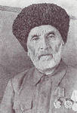
Т1адкъай
Предложениялда жаниса предметияб ц1ар бат1а
босун хъай .
«Ват1ан ц1унулаго хварав
Хабалъги ч1аго вук1уна.»

Slide 5
Жаваб
Ват1ан-щиб? преметияб ц1ар ккола.
(Ц1адаса Х1амзат)
Огъал -4б
1гъал-2б
2гъал - об

Slide 6
Шарада
1)«ц1»-ялдасан байбихьун
Дуда т1адаб иш ккола.
«къ»-ялдасан байбихьун
Дун бертабалъ бухула
2)«М»-ялдасан байбихьун
Дида т1асан рахуна.
«Ч»-ялдасан байбихьун
Азбар данде бачуна.
Амма «Г1», «В»,ва «К», «х1» хъванани
Васазулгин ясазул
Хасал ц1арал лъугьуна.

Slide 7
Т1адкъай
Цолъул формаялда кьун ругел предметиял ц1арал г1емерлъул формаялда хъвай.
Цолъул форма. | Г1емерлъул форма.
Коч1охъан Т1ехь Гьудул Ца Вац Чи Ц1ва Лъимер

Slide 8
Жаваб
.
Цолъул форма. | Г1емерлъул форма.
Коч1охъан Т1ехь Гьудул Ца Вац Чи Ц1ва Лъимер | Коч1охъаби Т1ахьал Гьудулзаби Вацал Чаг1и Ц1ваби лъимал
Огъал-8б
2гъал-6б
4гъал-3б

Slide 9
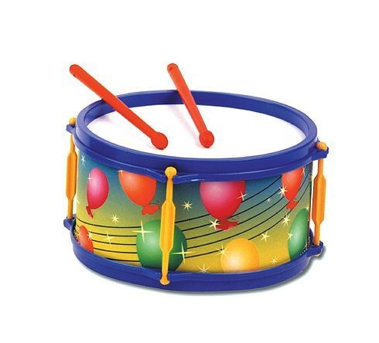
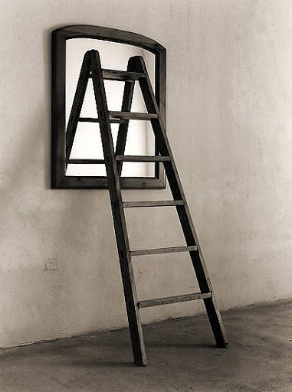
Ребусал
Г1емерлъул формаялъул предметияб ц1ар ц1але
,
,

Slide 10
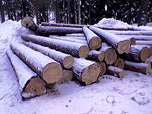
Ребусал
Цолъул формаялъул предметияб ц1ар ц1але
а

Slide 11
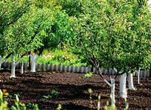
Ребус
А-И
,
с

Slide 12
Сахлъи ц1униялъул
минута

Slide 13
Х1алт1и
Суал лъурал раг1абиги кколел падежазда лъун,текст хъвай.
Мег1ер к1ич1арав Чупалав (лъил?) ц1ар т1олго Аваристан(киб?) кутакалда т1ибит1ун бук1ана.Чупалав(лъидаса?) тушбаби кутакалда х1инкъулаан. Гьанжеялдего маг1арухъ гъурараб ва асир гьабураб Надирил аскар (сундул?) х1исаб бук1инч1о.Рагъда лъадарарав цевехъанасул щибаб гали(сунца?) ва къват1ибе биччараб щибаб х1ухьел(сунца?) живго вижараб ракьалде ц1акъ х1асратаб рокьи загьир гьабулеб бук1ана. Я хъизан(сундуе?)г1оло,ялъуни жиндирго чорхол рух1(сундуе?)г1оло гьев гьалагав бах1арчи гуккизе к1олароан.

Slide 14
Тексталъул хал гьабе
Мег1ер к1ич1арав Чупаласул ц1ар т1олго Аваристаналда кутакалда т1ибит1ун бук1ана. Чупаласдаса тушбаби кутакалда х1инкъулаан. Гьанжеялдего маг1арухъ гъурараб ва асир гьабураб Надирил аскаралъул х1исаб бук1инч1о.Рагъда лъадарарав цевехъанасул щибаб галиялъ ва къват1ибе биччараб щибаб х1ухьелалъ живго вижараб ракьалде ц1акъ х1асратаб рокьи загьир гьабулеб бук1ана.Я хъизаналъе г1оло, ялъуни жиндирго чорхол рух1алъе г1оло гьев гьалагав бах1арчи гуккизе к1олароан.
Огъал-8б
2гъал-6б
4гъал-3б

Slide 15
Синтаксисияб разбор
Чупаласдаса тушбаби
кутакалда х1инкъулаан.

Slide 16
Морфологияб разбор
Разборалъул тартиб
1)пред.ц1ар.
2)Байбихьул форма.
3)Хасаб яги г1аммаб.
4)суал,падеж.
5)Форма.
6)Предл.кинаб членлъун ккун бугеб?

Slide 17
Хал гьабе
Тушбаби-
1)Предметияб ц1ар
2)тушман
3)г1аммаб
4)щал?,аслияб падеж
5)г1емерлъул форма
6)подлежащее
0гъал-6б
2гъал-4б
4гъал-2б

Slide 18
Т1анк1азул бак1алда х1арпалги лъун,раг1аби хъвай.
М…г1рул, г1…ндул, п…рол, ц1…рол, ц1…бил,г1…щт1и,м…ц1,т1…гь,г1…рет1, х1…т1е, д…г1нил,г…мущ.

Slide 19
Хал гьабе
Муг1рул, г1индул, порол, ц1орол, ц1ибил,г1ащт1и,мац1,т1егь,г1ерет1, х1ет1е, даг1нил,гамущ.
Огъал-12б
3гъал-9б
5гъал-6б

Slide 20
Къимат лъе.
29-38б-5къимат
19-28б-4къимат
11-18б-3къимат

Slide 21
Словарияб х1алт1и
Ват1ан-
Къали-
Мали-
Тушбаби-
Аваристан-
Дег1ен-
Гамущ
Г1ерет1
Ах

Slide 22
Дарсил х1асил
Обобщение:
Щиб жакъа нужеда лъараб?
Рефлексия:
Дарс бокьарабищ?
Кинаб т1адкъай бокьараб ва щиб зах1малъараб?
Рокъобе х1алт1и:
Ват1ан абураб темаялда
т1асан сочинение хъазе.

